Slide 1



Разрешение семантической неоднозначности
Толдова С.Ю.
Высшая Школа Экономики, Москва, 2019
www.hse.ru

Slide 2
План
Задача. Основные подходы. Применение
Проблемы
Пример knowledge-based подхода
Ресурсы/примеры систем
Соревнования/оценка

Slide 3
Введение. Постановка задачи
Мелко порубить белки, лук, каперсы, анчоусы и травы.
После угощения собачки лают с каким-то новым, особым остервенением.
Дурноты как не бывало, я запалил спиртовку, выпил кофе, разжевал гущу и выполз наружу.
Бойницы для стрельбы из лука в ингушских храмах.
При английской раскладке не могу набрать собачку
Ненавижу, когда учитель запалил плеер и требует положить его на учительский стол.

Slide 4
Введение. Постановка задачи
Проблема 1: омонимия и многозначность при автоматической обработке текста
Проблема 2.: группировка лексики, автоматическое создание нужных лексикографических ресурсов, например, тезаурусов.
Семантическая неоднозначность:
омонимия
полисемия
Bank vs. bank
естественный язык vs. Говяжий язык
Он нашел возможность vs. Он нашел квартиру
мусоровоз

Slide 5
Введение. Постановка задачи
Применение
Информационный поиск с учетом семантики
Машинный перевод
Классификация, рубрикация текстов
Извлечение именованных сущностей
степень подробности зависит от задачи

Slide 6

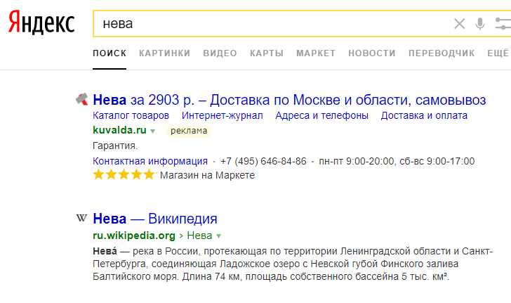
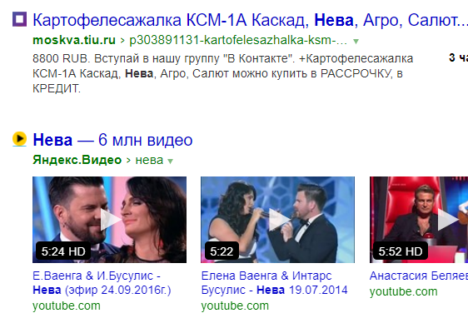
Введение. Постановка задачи
Применение
Информационный поиск с учетом семантики

Slide 7
Введение. Постановка задачи
Применение
Машинный перевод
Governing and Binding theory -> Управление и Обязательная теория
Governing and Binding Theory -> Управляющих и привязка теории
Институт им. Королева ->
Institute. Queen

Slide 8
Введение. Постановка задачи
Применение
Классификация, рубрикация текстов
Что связывает
(1) бананы и политику
партия
(2) стартап и космос
launch

Slide 9
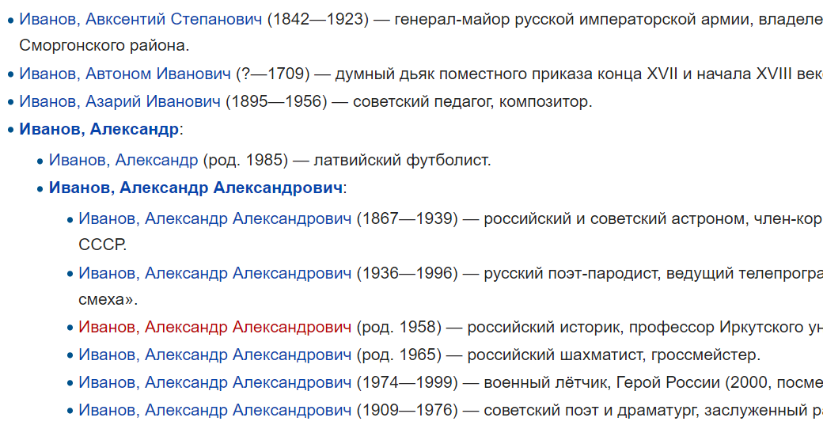
Введение. Постановка задачи
Применение
Извлечение именованных сущностей

Slide 10
Введение. История
2001 г. - мировое первенство систем автоматического разрешения неоднозначности значений слов Senseval-2,
94 системы
Соревнование проводилось на текстах на 12 языках (английский, баскский, голландский, датский, испанский, итальянский, китайский, корейский, чешский, шведский, эстонский, японский).
Значения слов брались из соответствующих вариантов словаря WordNet

Slide 11
Введение. Задачи
Классическая WSD:
понимаем, что есть несколько значений, и даже знаем их примерное число.
надо научиться автоматически относить словоформу в тексте к одному из значений.
Word Sense Induction –
изначально не знаем ничего о многозначности, пытаемся заставить разные смыслы слов выделиться,
надо сгруппировать похожие употребления слов, «оторвать» друг от друга употребления слов в разных значениях (unsupervised).

Slide 12
Введение. Подходы
Knowledge-Based – используем словари, тезаурусы и т.п
Supervised Learning – обучение с учителем - используем размеченный корпус для обучения
Semi-supervised – обучаемся на небольшом количестве размеченных примеров. Размечаем новые примеры на основе обучения, обучаемся и т.д.
Unsupervised Learning – обучение без учителя
Компьютерная лингвистика 2
ВШЭ, Москва

Slide 13
Основные проблемы
Для Knowledge-Based нужны вручную создаваемые ресурсы (не всегда доступные)
Для Supervised нужны семантически размеченные корпусы
Unsupervised - не все смыслы четко отделяются друг от друга

Slide 14
Основные проблемы
WSD:
Чему приписываются значения
Откуда берутся значения
На что можно опираться, чтобы приписать значение
Откуда брать информацию о “дифференциальных” характеристиках значения

Slide 15
Отступление
Напоминание. Постановка задачи в ML
Задано:
множество объектов X,
множество допустимых ответов Y ,
существует целевая функция (target function) y∗ : X → Y , значения которой y_{i} = y ∗ (x_{i}) известны только на конечном подмножестве объектов {x₁, . . . , x_{ℓ}} ⊂ X.
Пары «объект– ответ» (x_{i} , y_{i}) называются прецедентами. Совокупность пар X_{i} = (x_{i} , y_{i}) i=1, … l называется обучающей выборкой (training sample).

Slide 16
Отступление
Напоминание. Постановка задачи в ML
Задача обучения по прецедентам заключается в том, чтобы по выборке X_{ℓ} восстановить зависимость y∗,
то есть построить решающую функцию (decision function)
a: X → Y , которая приближала бы целевую функцию y∗ (x),
причём не только на объектах обучающей выборки, но и на всём множестве X.
Признак (feature) f объекта x — это результат измерения некоторой характеристики объекта.
Пусть имеется набор признаков f1, . . . , fn.
Вектор f1(x), . . . , fn(x) - признаковым описанием объекта
x ∈ X.
Объект ≈ признаковое описание объекта

Slide 17
WSD. Уточнение задачи
Моделирование задачи:
Множество ответов
множество значений ключевой лексемы
Множество объектов
множество контекстов, в которых встретилась ключевая лексема

Slide 18
WSD. Уточнение задачи
Ответы:
значения из лексикографического источника
значения ≈ таксономические классы в онтологии
значения, выделенные экспертом для конкретной задачи, извлекаются из размеченного вручную корпуса
заранее неизвестны

Slide 19
Признаки:
для описания объекта – контекст
для обучения – лексикографические источники; контекст в размеченном корпусе; «близкие» контексты
«алгоритм»:
семантическая близость контекстов между собой
семантическая близость контекста к эталону
Параметры:
что может быть признаком, где их брать
как измерять признаки
как измерять близость

Slide 20
WSD. Уточнение задачи

Slide 21
WSD. Уточнение задачи. Резюме
Резюме
две задачи: wsd и wsi
набор значений: количество значений / «ярлыки» / метод / задача
набор значений:
извлекается из корпуса
из лексикографических ресурсов
является результатом WSI
Признаки: контекст – документы / окно / n-граммы / skip-n-граммы / дополнительные фильтры или признаки – части речи / синтаксические отношения

Slide 22
WSD. Уточнение задачи. Резюме
Подзадачи:
Выбрать максимально информативные признаки для классификации / кластеризации / вычисления близости
-> меры ассоциативной связи, коллокации
-> выбрать подходящий лексикографический источник
-> предложить модель для вычисления семантической близости

Slide 23
WSD. Уточнение задачи. Резюме
Для признаков можно использовать:
(а) лексикографические ресурсы (словарные толкования, тезаурусы и т.п.)
(б) базы знаний
(в) корпуса
(г) переводы на другой язык

Slide 24
WSD. Уточнение задачи. Резюме
Для определения весов признаков можно использовать:
(а) модель IR (tf.idf)
(b) Меры ассоциативной связи
(в) графовые модели
Для определения близости контекстов можно использовать:
меры ассоциативной связи (коллокационные меры)
Компьютерная лингвистика 2
ВШЭ, Москва

Slide 25
WSD. Уточнение задачи. Резюме
Для уменьшения признакового пространства и борьбы с разреженными данными можно использовать:
(а) латентно-семантический анализ (SVD)
(b) методы дистрибутивной семантики
(в) графовые модели

Slide 26
Разрешение семантической неоднозначности с использованием лексикографических ресурсов
(Word sense disambiguation)

Slide 27
WSD
Два варианта постановки задачи:
тагетированное – разрешение омонимии для единственного слова (Lexical Sample task)
небольшое заранее определенное множество слов (line, plant)
набор значений для каждого из этих слов
можно натренировать классификатор для каждого из слов
сплошное – для всех знаменательных слов
значение приписывается каждому слову в предложении
нужен словарь, где у каждого слова есть набор значений
разреженность данных

Slide 28
Supervised WSD: корпуса
Lexical sample task:
Line-hard-serve корпус – каждый по 4000
Interest корпус - 2369 размеченных примеров
All words:
корпус, в котором каждому слову приписан тег-значение в соответствии с каким-то словарем или тезаурусом.
SemCor: 234,000 слов из Brown Corpus, размеченных вручную в соответствии со значениями по WordNet
SENSEVAL-3 – 2081 размеченных слов

Slide 29
Supervised WSD 1: WSD Tags
Откуда брать множество тегов?
смыслы, выделенные в словаре
WordNet - “bass” - 8 возможных тегов
тезаурусные классы
переводные эквиваленты

Slide 30
Supervised WSD 1: WSD Tags
WordNet
bass - (the lowest part of the musical range)
bass, bass part - (the lowest part in polyphonic music)
bass, basso - (an adult male singer with the lowest voice)
sea bass, bass - (flesh of lean-fleshed saltwater fish of the family Serranidae)
freshwater bass, bass - (any of various North American lean-fleshed freshwater fishes especially of the genus Micropterus)
bass, bass voice, basso - (the lowest adult male singing voice)
bass - (the member with the lowest range of a family of musical instruments)
bass - (nontechnical name for any of numerous edible marine and freshwater spiny-finned fishes)

Slide 31
Supervised WSD 1: WSD Tags
Переводы в словаре

Slide 32
Контекст как признаки
“If one examines the words in a book, one at a time as through an opaque mask with a hole in it one word wide, then it is obviously impossible to determine, one at a time, the meaning of the words…
But if one lengthens the slit in the opaque mask, until one can see not only the central word in question but also say N words on either side, then if N is large enough one can unambiguously decide the meaning of the central word…
The practical question is : ``What minimum value of N will, at least in a tolerable fraction of cases, lead to the correct choice of meaning for the central word?”
Warren Weaver (1955)

Slide 33
WSD. Контекст как признаки
Она подсматривала, как люди открывают | ключом | дверцы этих шкафчиков, и потом самостоятельно беспроблемно повторяла ←…→
Именно в этом видят | ключ | к решению проблемы представители сербского меньшинства в Косово ←…→
Яннас думает, что | ключ | к создавшейся проблеме Polaroid найдет в модернизации своих ←…→
и предоставления документации ― до выполнения всех работ «под | ключ
быстро возводимых зда-ний жилого и производственного назначения «под | ключ | за 3-4 месяца
Сложнее с | ключами | от мебели.

Slide 34
WSD. ДЗ №1
ДЗ WSD.1
Взять одну из лексем ключ, найти, острый
Используя НКРЯ (любой другой корпус или
n-грамный ресурс), сформировать множество значений
Используя любой толковый словарь / словари, сформировать множество значений
Используя переводной словарь / словари, сформировать множество значений
Найти % пересечений.
Какие значения не попали в словари?
Какие значения не встретились в корпусе?
Предложить окончательную версию множества значений

Slide 35
WSD. ДЗ №2
ДЗ WSD.2
Выбрать одну из 3-х лексем
(А-З – ключ, И-Т – найти, остальные - острый)
Выбрать 2-3 значения
Любым способом (можно вручную) предложить для каждого из значений признаки (можно ограничиться небольшим количеством признаков), характеризующих данное значение
Найти 10 примеров из корпуса на каждое выделенное значение, выбрать признаки, релевантные для выделения, на основе отобранных контекстов

Slide 36
WSD. Методы
Методы контекстного пересечения

Slide 37
Метод контекстного пересечения
Словарь
Найти пересечение между признаками разных смыслов неоднозначных слов (“мешок” словарных признаков значения (sense bag)) и признаками контекста (“мешок” признаков контекста (context bag))
Какие могут быть словарные признаки?
слова из определения
слова из примеров
гиперонимы
Признакам можно приписать вес
Выбирается значение, которое имеет наибольшее пересечение с контекстом
37

Slide 38
Метод контекстного пересечения
«Упрощенный» Леск
I ЛУК
ЛУК, -а (-у), мн. (в знач. сорта) луки, -ов, муж. Огородное или дикорастущее растение сем. лилейных с острым вкусом луковицы и съедобными трубчатыми листьями.
Репчатый л. Зелёный л. (листья). Головка лука. Дикие луки.
II. ЛУК, -а, муж. Ручное оружие для метания стрел в виде пружинящей дуги, стянутой тетивой. Тугой л. Стрельба из лука (вид спорта).
F(c1) ={огородное, растение, вкус, луковица, съедобный, лист, репчатый, зелёный, головка}
F(c2){оружие, метание, стрела, дуга, тетива, тугой, стрельба, спорт}
38

Slide 39
Методы, основанные на словарях
Благодаря спорту стрельба из лука получила новое название и развитие лука: потребовала изменить его форму, конструкцию и технологию изготовления. Современные спортивные луки имеют изогнутые концы плеч в сторону, противоположную натяжению тетивы.
Все знают, насколько полезен и необходим для здоровья свежий зеленый лук.
F(c1) ={огородное, растение, вкус, луковица, съедобный, лист, репчатый, зелёный, головка}
F(c2){оружие, метание, стрела, дуга, тетива, тугой, стрельба, спорт}

Slide 40
Упрощенный Леск
Используем WordNet
“bank” в предложении:
The bank can guarantee deposits will eventually cover future tuition costs because it invests in adjustable-rate mortgage securities.
рассмотрим 2 смысла в WordNet:

Slide 41
Упрощенный Леск
The bank can guarantee deposits will eventually cover future tuition costs because it invests in adjustable-rate mortgage securities.
Выбираем смысл, который имеет максимальное пересечение с толкованиями без учета стоп-слов

Slide 42
Алгоритм Леска
Допущение:
в контексте некоторой лексемы находятся близкие по смыслу слова
Толкования контекстных слов должны иметь пересечения
E.g. “On burning coal we get ash.”
42

Slide 43
Алгоритм Леска
E.g. “On burning coal we get ash.”
Ash
Coal
Sense 1
Trees of the olive family with pinnate leaves, thin furrowed bark and gray branches.
Sense 2
The solid residue left when combustible material is thoroughly burned or oxidized.
Sense 3
To convert into ash
Sense 1
A piece of glowing carbon or burnt wood.
Sense 2
charcoal.
Sense 3
A black solid combustible substance formed by the partial decomposition of vegetable matter without free access to air and under the influence of moisture and often increased pressure and temperature that is widely used as a fuel for burning
Значение 2 для ash выигрывает
43

Slide 44
Алгоритм Леска
“Зеленый лук можно вырастить в домашних условиях”
Лук
Вырастить
Sense 1
Огородное или дикорастущее растение лилейных с острым вкусом луковицы и съедобными трубчатыми листьями. Репчатый л.
зелёный л.
Sense 2
Ручное оружие для метания стрел в виде пружинящей дуги, стянутой тетивой. Тугой л. Стрельба из лука (вид спорта).
Sense 1
Ухаживая (за растением, животным), вскармливая, дать вырасти.
Sense 2
То же, что воспитать
44

Slide 45
The Corpus Lesk algorithm
Расширение Леска по корпусу
Пусть у нас есть размеченный по смыслам корпус (как SemCor)
Возьмем все предложения, где слово встречается со значением i:
These short, "streamlined" meetings usually are sponsored by local banks¹, Chambers of Commerce, trade associations, or other civic organizations.
Добавляем данные примера к «сигнатуре» соответствующего значения i (можно добавлять не все слова, а только «взвешенные», например, с высоким PMI или другой мерой ассоциативной связи).
Для произвольного контекста, где встретилось слово, выбираем то его значение, сигнатура которого имеет наибольшее пересечение с контекстом.
сигнатура значения ≈ множество слов из толкования или из расширенного толкования
PS можно расширить толкование с помощью эмбедингов

Slide 46
Алгоритм Леска
Вместо удаления функциональных слов можно учесть «распределенность» слова по контекстам:
уменьшаем вес словам, которые встречаются в большем количестве контекстов
Каждое слово из пересечения взвешиваем в соответствии с idf

Slide 47
Walker’s algorithm
Тезаурусный метод
Шаг 1: Для каждого значения ключевого слова найди соответствующий тезаурусный класс
Шаг 2: Вычисли вес каждого из значений на основе контекстных слов. К значению прибавляется 1, если контекстное слово принадлежит тому же тезаурусному классу
E.g. The money in this bank fetches an interest of 8% per annum
Target word: bank
Clue words from the context: money, interest, annum, fetch
 | Sense1: Finance | Sense2: Location
Money | +1 | 0
Interest | +1 | 0
Fetch | 0 | 0
Annum | +1 | 0
Total | 3 | 0
Context words add 1 to the sense when the topic of the word matches that
of the sense

Slide 48

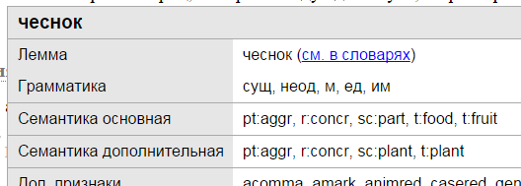
WALKER’S ALGORITHM
― Если ты хочешь, чтобы бульон получился прозрачным и чтобы лук, чеснок и чёрный перец

Slide 49



Графовые модели WSD с использованием ресурсов типа WordNet

Slide 50
Методы, основанные на графовых моделях
WordNet- граф
смыслы - узлы
отношения (hypernymy, meronymy) - ребра

Slide 51
Графовые модели для WSD
«Вставляем» целевое слово (слово, которому должны приписать значение) и слова контекста в граф
“She drank some milk”
выбираем наиболее «центральный» смысл
Добавляем вероятности для смыслов “drink” и “milk” вычисляем узел с максимальным значением для “pagerank”

Slide 52
Графовые модели для WSD
Значение выбирается на основе соотнесенности (relatedness) значения слова контексту .
Relatedness измеряется в терминах концептуального (семантического) расстояния
(т.е. насколько близки концепты слова и контекстного слова)
Для вычисления расстояния используется иерархический тезаурус (WordNet).
Чем меньше расстояние, тем выше будет плотность концептов (the conceptual density).
(если слов является хорошим индикатором какого-то концепта, то этот концепт будет иметь более высокую плотность)
52
Компьютерная лингвистика 2
ВШЭ, Москва

Slide 53
Концептуальная плотность
расстояние между концептами – длина наикратчайшего пути , связывающего два концепта в сети [Rada et al. 89]
глубина иерархии: чем глубже поддерево (путь), тем более семантически связаны концепты
плотность концептов: в более «плотных» зонах понятия более близкие, чем в разряженых
Мера близости должна быть независима от числа выделяемых значений
administrative_unit
division
CD = 0.256
committee
department
CFILT - IITB
government department
local department
jury
operation
police department
53

Slide 54
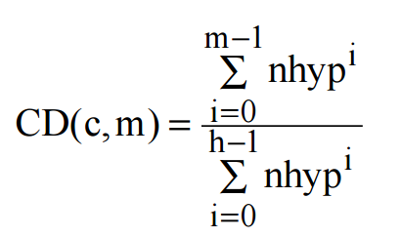
Концептуальная плотность
c – концепт (значение i), возглавляющее подграф
nhyp и h (среднее число гипонимов на узел, высота поддерва),
Концептуальная плотность (Conceptual Density) для c, где m – количество смыслов для слов, которые нужно дизамбигуировать:
administrative_unit
division
CD = 0.256
committee
department
CFILT - IITB
government department
local department
jury
operation
police department
54
Agirre, E. and Rigau, G.: A proposal for Word Sense Disambiguation using Conceptual Distance. In: Proceedings of the International Conference on Recent Advances in NLP. RANLP-2000, Tzhigov Chark, Bulgaria, (2000).

Slide 55
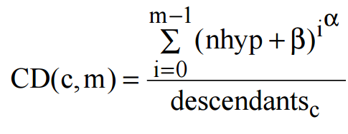
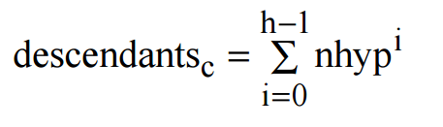
Концептуальная плотность (conceptual density)
administrative_unit
division
CD = 0.256
Экспериментальные параметры с учетом максимальной глубины поддерева в WordNet и среднего количества гипонимов на узел:
committee
department
CFILT - IITB
government department
local department
jury
operation
police department
55

Slide 56
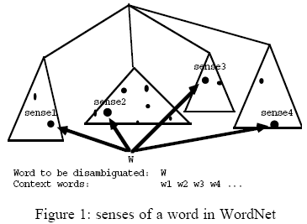
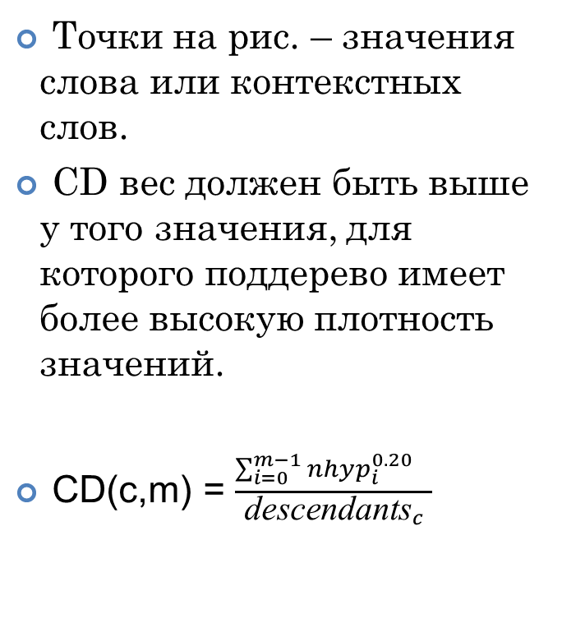
Концептуальная плотность
Точки на рис. – значения слова или контекстных слов.
CD вес должен быть выше у того значения, для которого поддерево имеет более высокую плотность значений.
CD(c,m) = $\frac{\sum_{i=0}^{m−1}{{{nhyp}_{i}^{0.20}}_{}}}{{\text{descendants}}_{c}}$
CFILT - IITB
56

Slide 57
Концептуальная плотность
Пример: The jury(2) praised the administration(3) and operation (8) of Atlanta Police Department(1)
Шаг 1.
police_department_0
=> local department, department of local government
=> government department
=> department
jury_1, panel
=> committee, commission
operation_3, function
=> division
=> administrative unit
=> unit
=> organization
=> social group
=> people => group
CFILT - IITB
57

Slide 58
Концептуальная плотность
Пример: The jury(2) praised the administration(3) and operation (8) of Atlanta Police Department(1)
Шаг 2.
< administrative_unit> - 3 смысла для дизамбигуации, размер поддерева – 96, CD - 0.256.
<body> - 2 смысла, поддерево - 86, CD - 0.062.
CFILT - IITB
58

Slide 59
Концептуальная плотность
The jury(2) praised the administration(3) and operation (8) of Atlanta Police Department(1)
body
administrative_unit
CD = 0.062
division
CD = 0.256
committee
department
government department
CFILT - IITB
local department
jury
administration
jury
operation
police department
Step 1: Make a lattice of the nouns in the context, their senses and hypernyms.
Step 3: The concept with highest CD is selected.
Step 2: Compute the conceptual density of resultant concepts (sub-hierarchies).
Step 4: Select the senses below the selected concept as the correct sense for the respective words.
59

Slide 60
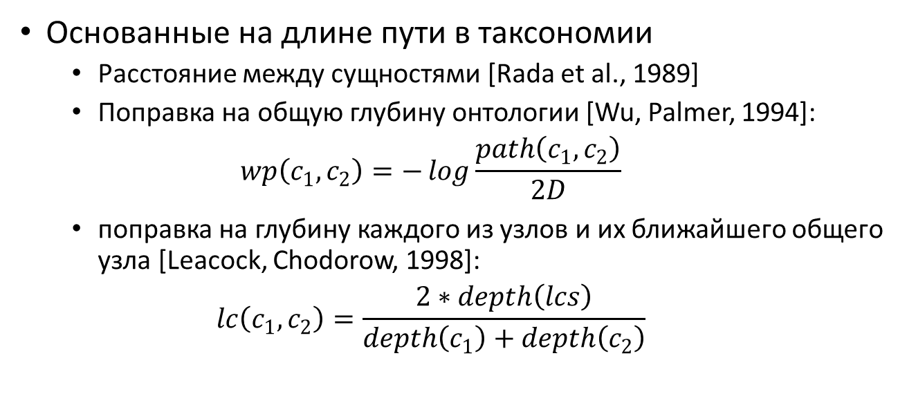
Меры семантической близости
Основанные на длине пути в таксономии
Расстояние между сущностями [Rada et al., 1989]
Поправка на общую глубину онтологии [Wu, Palmer, 1994]:
$$wp\left(c_{1},c_{2}\right)=−\log{\frac{path\left(c_{1},c_{2}\right)}{2D}}$$
поправка на глубину каждого из узлов и их ближайшего общего узла [Leacock, Chodorow, 1998]:
$$lc\left(c_{1},c_{2}\right)=\frac{2∗depth\left(lcs\right)}{depth\left(c_{1}\right)+depth\left(c_{2}\right)}$$

Slide 61
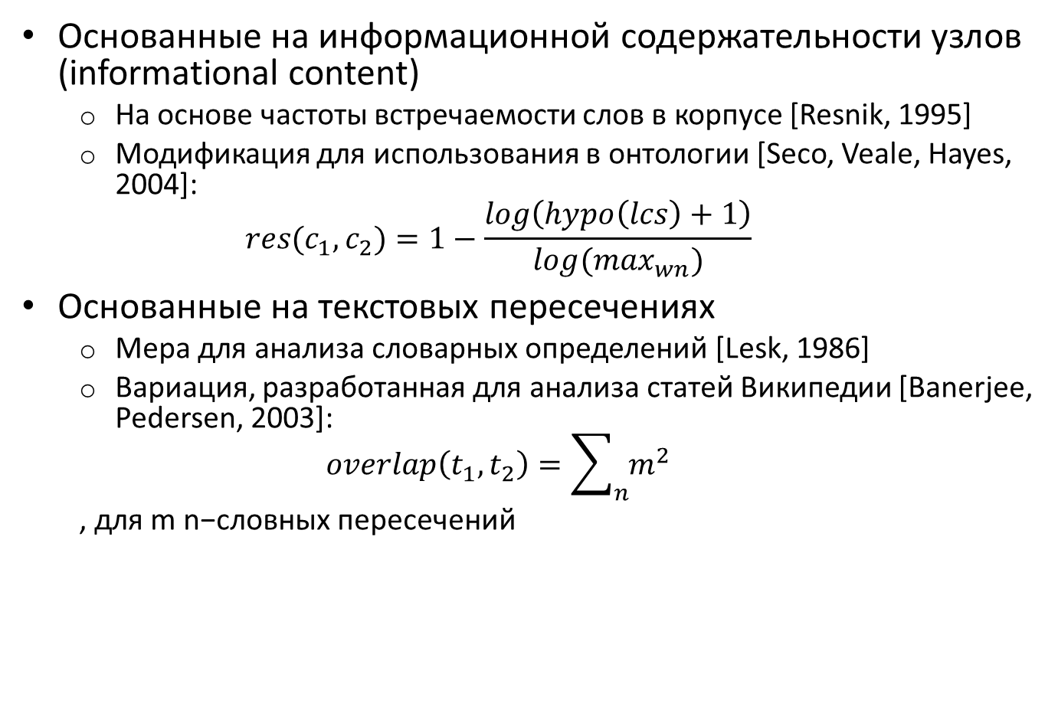
Меры семантической близости
Основанные на информационной содержательности узлов (informational content)
На основе частоты встречаемости слов в корпусе [Resnik, 1995]
Модификация для использования в онтологии [Seco, Veale, Hayes, 2004]:
$$res(c_{1}, c_{2})=1−\frac{\log\left(hypo\left(lcs\right)+1\right)}{\log{(\max_{wn})}}$$
Основанные на текстовых пересечениях
Мера для анализа словарных определений [Lesk, 1986]
Вариация, разработанная для анализа статей Википедии [Banerjee, Pedersen, 2003]:
$$overlap\left(t_{1},t_{2}\right)=\sum_{n}{m^{2}}$$
, для m n−словных пересечений

Slide 62
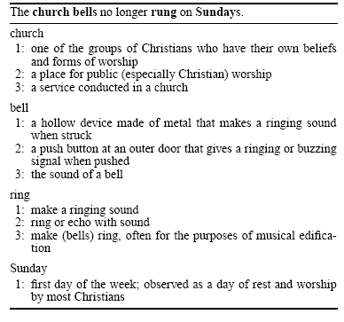
WSD USING RANDOM WALK ALGORITHM
Bell ring church Sunday
0.46
0.97
0.42
S3
a
S3
S3
b
a
c
0.49
e
S2
S2
0.35
S2
0.63
f
g
k
h
CFILT - IITB
0.92
i
0.56
0.58
l
0.67
S1
j
S1
S1
S1
Step 1: Add a vertex for each possible sense of each word in the text.
Step 3: Apply graph based ranking algorithm to find score of each vertex (i.e. for each word sense).
Step 2: Add weighted edges using definition based semantic similarity (Lesk’s method).
Step 4: Select the vertex (sense) which has the highest score.
62

Slide 63
KB Approaches – Comparisons
Algorithm | Accuracy
WSD using Selectional Restrictions | 44% on Brown Corpus
Lesk’s algorithm | 50-60% on short samples of “Pride and Prejudice” and some “news stories”.
WSD using conceptual density | 54% on Brown corpus.
WSD using Random Walk Algorithms | 54% accuracy on SEMCOR corpus which has a baseline accuracy of 37%.
Walker’s algorithm | 50% when tested on 10 highly polysemous English words.

Slide 64
KB Approaches –Conclusions
Недостатки методов WSD, основанных на ограничениях:
необходимы базы знаний с высокой степенью подробности.
Недостатки методов, основанных на пересечении признаков:
Определения в словарях краткие;
определения в словарях почти никогда не учитывают контекстные признаки (e.g. selectional preferences, kinds of prepositions, etc. → cigarette and ash never co-occur in a dictionary);
проблема разреженных данных;
имена собственные не учитываются, а могут служить хорошими индикаторами для значения.
E.g. “Sachin Tendulkar” will be a strong indicator of the category “sports”.
Sachin Tendulkar plays cricket.

Slide 65
Libraries for computing thesaurus-based similarity
NLTK
http://nltk.github.com/api/nltk.corpus.reader.html?highlight=similarity - nltk.corpus.reader.WordNetCorpusReader.res_similarity
WordNet::Similarity
http://wn-similarity.sourceforge.net/
Web-based interface:
http://marimba.d.umn.edu/cgi-bin/similarity/similarity.cgi

Slide 66
Reading
Martin, Jurafsky. Computing with Word Senses: WSD and WordNet // Speech and Language Processing. 2018. https://web.stanford.edu/~jurafsky/slp3/C.pdf
Maria Pelevina. Unsupervised Word Sense Disambiguation with Sense Embeddings. Master-Thesis
https://www.inf.uni-hamburg.de/en/inst/ab/lt/teaching/theses/completed-theses/2016-ma-pelevina-.pdf

